Slide 1
Świadczenie usług pocztowych i finansowych

Slide 2
List wartościowy
Za list wartościowy uważa się przesyłkę pocztową z zawartością takich przedmiotów jak banknoty, papiery wartościowe, dokumenty lub inne rzeczy wartościowe.
Przesyłki te powinny być przewożone i doręczane z zapewnieniem szczególnej ochrony.

Slide 3
Waga
Waga listu wartościowego nie może przekroczyć 2000g.
Świadczenia dodatkowe:
- Priorytet
- Zadeklarowanie wartości
- Potwierdzenie odbioru

Slide 4
Pracownicy pocztowi powinni informować nadawców o możliwości przesyłania mniejszych przedmiotów posiadających ceny rynkowe w listach wartościowych a nie w paczkach.
Ułatwia to pracę służbom przeładunkowym oraz zabezpiecza przesyłkę.
Ostateczny wybór jednak należy do klienta – nadawcy.

Slide 5
Zadeklarowana wartość przesyłki nie może przekroczyć 70 000 zł. Status przesyłki możesz sprawdzać na bieżąco przez eMonitoring.

Slide 6
Przesyłka tego typu przyjmowania jest w placówce pocztowej za pokwitowaniem przyjęcia, a adresat potwierdza na piśmie jej odbiór.

Slide 7
List wartościowy
Masę listu wartościowego ustala się z tolerancją do 1 grama rzeczywistego wskazania wagi.

Slide 8
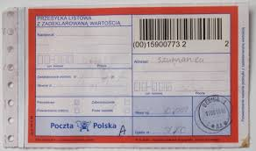
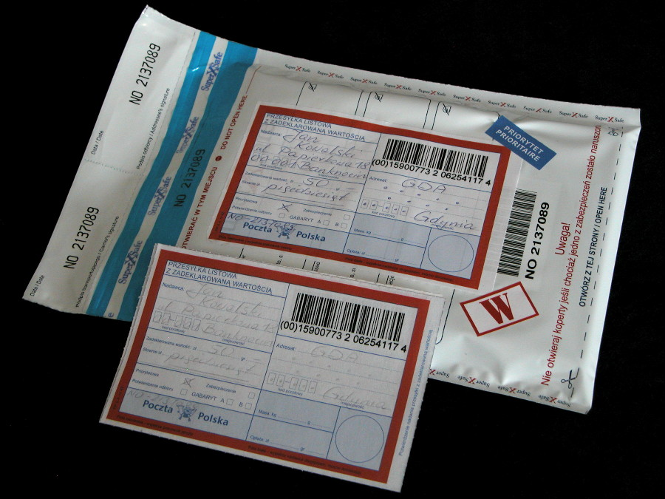
List wartościowy
Etykieta
Etykieta i opakowanie

Slide 9
Przyjmowanie listu wartościowego
Wypisanie etykiety ( nadawca , adresat)
Zabezpieczenie krawędzi, brzegów(w miejscu łączenia papieru, koperty) przez oklejenie kwadratowymi nalepkami z wizerunkiem poczty oraz umieszczenie na każdej krawędzi odcisk stempla, oklejenie nalepką „W”, wpisanie kwoty ubezpieczenia cyframi oraz słownie
Waga listu oraz wpisanie na etykiecie, obliczanie opłaty i jej wysokość wpisuje się w odpowiednim polu ( druk trzy egzemplarze, druk samokopiujący)

Slide 10
Przesyłka dla osób niewidzących i niedowidzących
Ten typ przesyłki zawierać może korespondencję lub druki wykonane pismem wypukłym albo zapisane na innym nośniku umożliwiającym odczytanie przez osoby niewidzące i niedowidzące. Co niezmiernie ważne, przesyłki te w obrocie krajowym przyjmujemy do wysłania bez opłat (w wariancie przesyłek ekonomicznych) – jako listy (do 2000 g) lub paczki do 7000 g.

Slide 11
Terminy doręczenia
Priorytetowy – przewidywany termin realizacji usługi to następny dzień roboczy po dniu nadania (D+1) pod warunkiem nadania do godziny 15:00,
Ekonomiczny – przewidywany termin realizacji usługi to trzy dni robocze po dniu nadania (D+3).

Slide 12
Ceny i przedziały wagowe
W ramach usługi zwolnione z opłat pocztowych są następujące rodzaje przesyłek pocztowych:
przesyłki listowe nierejestrowane ekonomiczne,
przesyłki polecone ekonomiczne,
przesyłki listowe z zadeklarowaną wartością ekonomiczne,
paczki pocztowe, w tym z zadeklarowaną wartością ekonomiczne.

Slide 13
W przypadku przesyłek listowych i paczek pocztowych uiszcza się dopłatę tylko za usługę komplementarną – potwierdzenie odbioru.

Slide 14
W przypadku przesyłek priorytetowych uiszcza się opłatę będącą różnicą pomiędzy opłatą za przesyłkę priorytetową danego rodzaju i kategorii wagowej a opłatą za przesyłkę ekonomiczną tego samego rodzaju i kategorii wagowej.

Slide 15
Zawartość
Druki do użytku osób niewidzących i niedowidzących, nadawane w stanie otwartym oraz klisze ze znakami cekograficznymi, tj. z wypukłym drukiem odczytywanym przez osoby niewidzące i niedowidzące. Może ona również zawierać, przeznaczone wyłącznie do użytku osób niewidzących i niedowidzących nagrania dźwiękowe i papier specjalny pod warunkiem, że są one wysyłane przez oficjalnie uznany instytut dla ociemniałych lub do niego adresowane.

Slide 16

Jako przesyłka dla osób niewidzących i niedowidzących mogą być nadawane listy zwykłe, polecone oraz wartościowe – wymagają umieszczenia znaku o wymiarach 52 x 65 mm na stronie adresowej przesyłki.

Slide 17
Usługi dodatkowe
Priorytet
Potwierdzenie odbioru

Slide 18
Egzemplarze biblioteczne
Za pośrednictwem Poczty Polskiej przekazywane są także obowiązkowe egzemplarze biblioteczne, a zatem przesyłki zawierające publikacje dostarczane do bibliotek przez wydawców. Przyjmowane są zarówno jako listy nierejestrowane lub polecone (także z zadeklarowaną wartością), jak i jako paczki do 10 000 g.

Slide 19
Egzemplarze biblioteczne
W ramach usługi zwolnione z opłat pocztowych są następujące rodzaje przesyłek pocztowych:
przesyłki listowe nierejestrowane ekonomiczne,
paczki pocztowe ekonomiczne.

Slide 20
Dopłata wymagana jest w przypadku wyboru usługi w innej kategorii czy też rejestrowanej oraz usług dodatkowych.
Nadawca uiszcza opłatę będącą różnicą pomiędzy opłatą za przesyłkę poleconą bądź przesyłkę z zadeklarowaną wartością danego formatu i kategorii wagowej a opłatą za przesyłkę nierejestrowaną ekonomiczną danego formatu i kategorii wagowej oraz opłatę za zadeklarowaną wartość i potwierdzenie odbioru.
W przypadku korzystania z przesyłek nierejestrowanych priorytetowych nadawca uiszcza opłatę będącą różnicą pomiędzy opłatą za przesyłkę priorytetową danego rodzaju i kategorii wagowej a opłatą za przesyłkę ekonomiczną tego samego rodzaju i kategorii wagowej.

Slide 21
Nadawca uiszcza opłatę będącą różnicą pomiędzy opłatą za paczkę pocztową z zadeklarowaną wartością danego gabarytu i kategorii wagowej a opłatą za paczkę pocztową ekonomiczną danego gabarytu i kategorii wagowej oraz opłatę za zadeklarowaną wartość i potwierdzenie odbioru.
W przypadku korzystania z paczek pocztowych priorytetowych nadawca uiszcza opłatę będącą różnicą pomiędzy opłatą za przesyłkę priorytetową danego rodzaju i kategorii wagowej a opłatą za przesyłkę ekonomiczną tego samego rodzaju i kategorii wagowej.

Slide 22
Egzemplarze biblioteczne
Masa listu do 2000g
Masa paczki do 10000g

Slide 23
Zawartość
Obowiązkowe egzemplarze biblioteczne stanowią „publikacje”, przez które należy rozumieć dzieła zwielokrotnione dowolną techniką w celu rozpowszechnienia, w szczególności:
piśmiennicze, jak: książki, broszury, gazety, czasopisma i inne wydawnictwa ciągłe, druki ulotne, afisze,
graficzne i graficzno-piśmiennicze, jak mapy, plakaty, plany, wykresy, tabele, rysunki, ilustracje, nuty,
audiowizualne utrwalające dźwięk, obraz lub obraz i dźwięk, jak płyty, taśmy, kasety, przeźrocza, mikrofilmy, mikrofisze,
zapisane na nośnikach elektronicznych,
oprogramowanie komputerowe.

Slide 24
Usługi dodatkowe
Priorytet
Potwierdzenie odbioru
Zadeklarowanie wartości

Slide 25

Paczki

Slide 26
Paczka pocztowa
Jest to przesyłka o masie do 10kg
Priorytetowa – przewidywany termin realizacji usługi to następny dzień roboczy po dniu nadania (D+1) pod warunkiem nadania do godziny 15:00,
Ekonomiczna – przewidywany termin realizacji usługi to trzy dni robocze po dniu nadania (D+3).

Slide 27
Zawartość
Standardowe przedmioty dopuszczone do obrotu pocztowego, np.: ubrania, książki, kosmetyki, dokumenty.

Slide 28
Jedyną zawartością, jaką można nadać w paczce pocztowej oznaczonej napisem „Ostrożnie” są pszczoły i pisklęta ptactwa domowego oraz próbki z mlekiem.

Slide 29
Usługi dodatkowe
Priorytet
Potwierdzenie odbioru
Zadeklarowana wartość –można zadeklarować wartość przesyłanych przedmiotów do kwoty 70 000 zł. Opłata za każde 50,00 zł zadeklarowanej wartości lub ich część wynosi 1,00 zł.
Ubezpieczenie - przed ewentualnymi nieprzewidzianymi zdarzeniami jak np.: przed stratą, zniszczeniem, uszkodzeniem już od 1 zł

Slide 30
Wymiary
Minimalne: 9 cm x 14 cm (strona adresowa) z tolerancją +/-2 mm
Maksymalne: długość + obwód (mierzony w innym kierunku niż długość) = maksymalnie 300 cm przy czym:
Gabaryt A – długość = maksymalnie 60 cm, szerokość = maksymalnie 50 cm, wysokość = maksymalnie 30 cm
Gabaryt B – jeżeli choć jeden wymiar: długość > 60 cm lub szerokość > 50 cm lub wysokość > 30 cm, przy czym największy wymiar nie może przekroczyć 150 cm.

Slide 31
Paczka +
Paczka+ to oferta dla tych, dla których liczy się pewność doręczenia oraz swoboda w wyborze opcji dodatkowych. W zależności od oczekiwań oraz indywidualnych potrzeb, możliwość wyboru najdogodniejszego, gwarantowanego terminu doręczenia przesyłek.

Slide 32
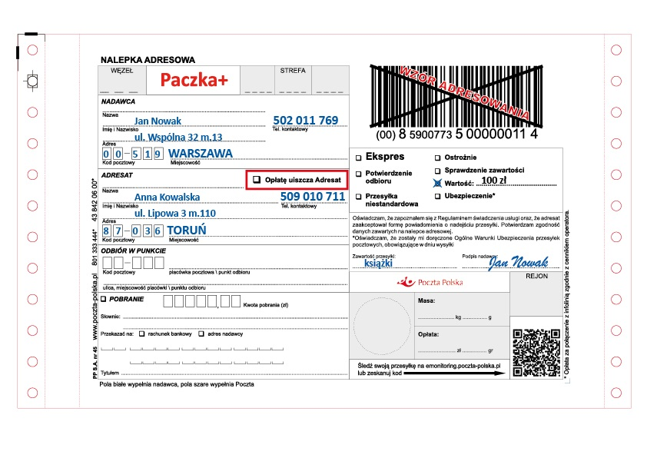
Paczka plus

Slide 33
Terminy doręczenia
Paczka+ realizowana jest w gwarantowanych terminach doręczenia:
do drugiego dnia roboczego po dniu nadania (D+2) – dla przesyłek z usługą dodatkową Ekspres,
do trzeciego dnia roboczego po dniu nadania (D+3),
do czwartego dnia roboczego (D+4) – dla przesyłek nadanych, jako przesyłki niestandardowe.

Slide 34
Godziną graniczną nadania przesyłek w danym dniu roboczym jest godzina 15:00
Przesyłki nadane po godzinie granicznej traktowane będą jako nadane w dniu następnym.

Slide 35
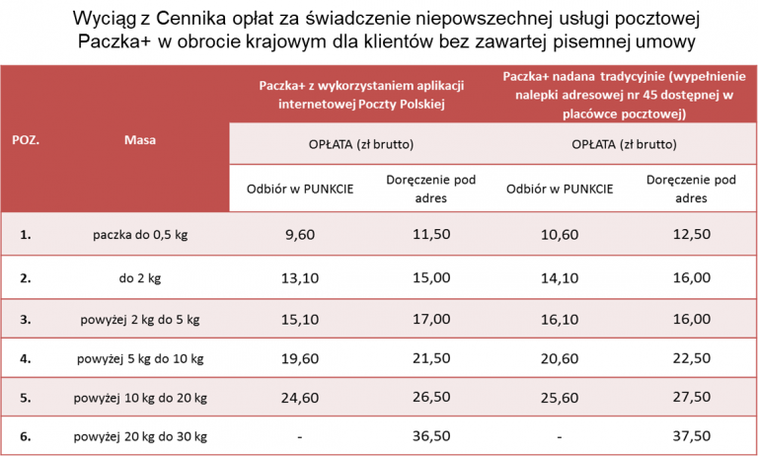
Cennik

Slide 36
W ramach Paczki+ możesz nadać przesyłki o masie do 30 kg, dla przesyłek nadanych z opcją „Odbiór w PUNKCIE” maksymalna masa wynosi 20 kg.

Slide 37
Wymiary przesyłki:
MINIMALNE: 10 cm x 16 cm (również dla przesyłki w formie rulonu)
MAKSYMALNE:
dla przesyłek standardowych – (długość + szerokość + wysokość) nie więcej niż 250 cm, przy czym największy wymiar (długość) nie może przekroczyć 150 cm;
dla przesyłek nadanych jako przesyłka niestandardowa – (długość + szerokość + wysokość) ponad 250 cm, ale nie więcej niż 300 cm, przy czym największy wymiar (długość) nie może przekroczyć 150 cm, a dla rulonu 20 cm (średnica) x 150 cm (długość).
Przyjmuje się tolerancję 5% dla największego wymiaru, czyli długości przesyłki.

Slide 38
Zawartość
W Paczce+ możesz wysyłać standardowe przedmioty dopuszczone do obrotu pocztowego, np.: ubrania, książki, kosmetyki, dokumenty, próbki towarów, towary, upominki, rośliny oraz płyny, gazy, rzeczy łamliwe i kruche, wymagające specjalnego traktowania podczas przemieszczania i doręczania.

Slide 39
Usługi dodatkowe
Ekspres – usługa realizowana w miejscowościach kierowanych zgodnie z „Wykazem obszarów objętych usługa dodatkową Ekspres”
Pobranie
Ostrożnie
Sprawdzenie zawartości
Potwierdzenie odbioru

Slide 40
Dodatkowe możliwości
nadając przesyłkę zadeklaruj wartość przesyłanych w niej przedmiotów/towarów. Możesz zadeklarować wartość przesyłanych w niej przedmiotów do kwoty 20 000 zł. Opłata za każde 50,00 zł zadeklarowanej wartości lub ich część wynosi 1,50 zł. Pamiętaj za wartość do 100 zł nie uiścisz żadnych dodatkowych opłat.

Slide 41
Ubezpieczenie
Ubezpiecz przesyłkę przed ewentualnymi nieprzewidzianymi zdarzeniami jak np.: przed stratą, zniszczeniem, uszkodzeniem już od 1 zł.

Slide 42
Kurier Pocztex
Usługa kurierska Pocztex w obrocie krajowym, polega na odbiorze od nadawcy, a następnie przemieszczeniu i doręczeniu adresatowi w kraju przesyłek zawierających: dokumenty, korespondencję, próbki towarów, towary, upominki.

Slide 43
Koperta do 1 kg.
Poczta Polska oferuje opakowanie o wymiarach 25 cm x 35 cm, dla przesyłek o masie do 1 kg . Koperta jest dostępna u kuriera i w placówkach pocztowych.

Slide 44
Rodzaje serwisów:
Pocztex Kurier Miejski
Pocztex Kurier Krajowy
Pocztex Kurier Bezpośredni
Pocztex Ekspres 24
Pocztex Kurier 48

Slide 45
Masa
W ramach usługi mogą być nadawane przesyłki o masie do:
– 10 kg w serwisie Pocztex Kurier Krajowy
– 50 kg w serwisach: Pocztex Kurier Miejski, Pocztex Ekspres 24
– 100 kg w serwisie Pocztex Kurier Bezpośredni
– 20 kg w serwisach Pocztex Ekspres 24 i Kurier 48 w przypadku przesyłek nadawanych w opcji „Odbiór w punkcie”

Slide 46
Nadawanie przesyłek
– Pocztex Kurier Miejski: do 3 godzin, do 4 godzin
– Pocztex Kurier Krajowy
– Pocztex Ekspres 24
( od poniedziałku do piątku)
-Pocztex Kurier 48

Slide 47
usługa jest realizowana:
– Od poniedziałku do piątku,
– Odbiór przesyłki w sobotę odbywa się w ramach usługi dodatkowej „Odbiór/doręczenie w sobotę” dla przesyłek nadanych w serwisie Pocztex Kurier Bezpośredni lub dla Klienta z zawartą pisemną umową,
– Doręczenie przesyłki w sobotę odbywa się w ramach usługi dodatkowej „Odbiór/doręczenie w sobotę” dla przesyłek nadanych w serwisie Pocztex Ekspres 24.
W serwisie Pocztex Bezpośredni usługa jest realizowana całodobowo, 7 dni w tygodniu.

Slide 48
Zawartość dozwolona
– rzeczy, z wyłączeniem rzeczy niedozwolonych,
– płyny, gazy, rzeczy łamliwe i kruche, wymagające specjalnego traktowania podczas przemieszczania i doręczania lub inne rzeczy, których specjalnego traktowania życzy sobie nadawca,
– rośliny,
– owady,
– żywe ptaki

Slide 49
Opłatę za usługę uiszcza:
-nadawca przy nadaniu przesyłki;
- odbiorca przy doręczeniu przesyłki, zgodnie ze wskazaniem nadawcy, z wyłączeniem przesyłek nadanych z usługą dodatkową „Doręczenie we wskazanym dniu”, nadanych w serwisie Kurier 48 i Kurier Bezpośredni oraz z opcją „Odbiór w punkcie” przeznaczonych do odbioru w punkcie partnerskim. oraz w punkcie odbioru będącym automatem pocztowym”;
- osoba trzecia niebędąca nadawcą lub adresatem – dotyczy klientów, z którymi została zawarta pisemna umowa.

Slide 50
Uiszczanie opłat za usługę realizuje się:
gotówką z góry,
bezgotówkowo, przy użyciu karty płatniczej, bezgotówkowo, po wcześniejszym zawarciu pisemnej umowy, poprzez polecenie przelewu:
a) z góry, b) z dołu, c) zaliczkowo

Slide 51

Pocztex koperta do 1kg.

Slide 52
Terminy doręczenia
Pocztex Kurier Miejski
do 3 godzin – w granicach administracyjnych miasta powiatowego albo na prawach powiatu, gdy nadanie nastąpiło do godz. 17:00
o 4 godzin – poza granicami administracyjnymi miasta nadania, gdy nadanie nastąpiło do godziny 16:00.

Slide 53
cd.
Pocztex Kurier Krajowy- przesyłki nadawane są i doręczane w tym samym dniu
Pocztex Kurier Krajowy-przesyłki nadawane są i doręczane w tym samym dniu
Pocztex Ekspres 24 -przesyłki doręczane są do dwóch dni roboczych po dniu nadania, od poniedziałku do piątku

Slide 54
cd.
Pocztex Kurier 48 - przesyłki doręczane są najpóźniej do trzeciego dnia roboczego po dniu nadania, od poniedziałku do piątku, z wyłączeniem dni ustawowo wolnych od pracy pod warunkiem nadania do godziny 15:00 w placówce pocztowej uzgodnionej w ramach zawartej z Pocztą Polską pisemnej umowy. Przesyłki niestandardowe doręczane są maksymalnie do czwartego dnia roboczego.

